Slide 1
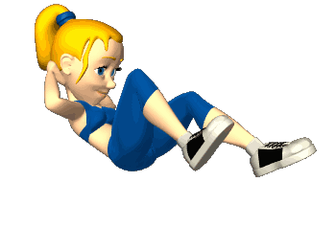
Исходные положения при выполнении общеразвивающих упражнений
©Черепанова А.С., инструктор по физической культуре, 2020

Slide 2
Физические упражнения начинаются с исходного положения
©Черепанова А.С., инструктор по физической культуре, 2020

Slide 3
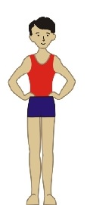
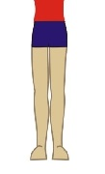
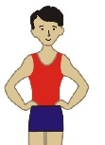
Исходное положение
это, прежде всего, положение ног, затем положение рук и туловища перед началом упражнения
©Черепанова А.С., инструктор по физической культуре, 2020

Slide 4
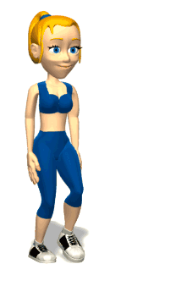
Исходные положения ног
©Черепанова А.С., инструктор по физической культуре, 2020

Slide 5
Основная стойка
прямые ноги вместе, носки слегка разведены, плечи развернуты, живот подобран, руки внизу, полусогнутые пальцы касаются бедер, голову держат прямо
©Черепанова А.С., инструктор по физической культуре, 2020

Slide 6
Стойка ноги врозь
ноги расставлены на ширину
плеч (на шаг), носки слегка развернуты
©Черепанова А.С., инструктор по физической культуре, 2020

Slide 7
Стойка на коленях
Колени и голени вытянуты, носки ног упираются в пол, туловище перпендикулярно полу
©Черепанова А.С., инструктор по физической культуре, 2020

Slide 8
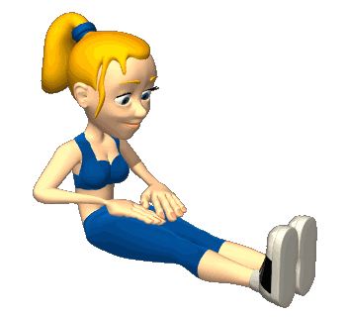
Исходные положения сидя
©Черепанова А.С., инструктор по физической культуре, 2020

Slide 9
Присед
выполняется из основной стойки, на носках до
полного сгибания ног.
©Черепанова А.С., инструктор по физической культуре, 2020

Slide 10
Сед на пятках
туловище прямое, положение рук может
меняться
©Черепанова А.С., инструктор по физической культуре, 2020

Slide 11
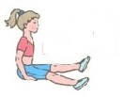
Сед на полу
ноги прямые вместе (или врозь), положение рук может меняться
©Черепанова А.С., инструктор по физической культуре, 2020

Slide 12
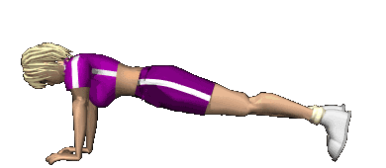
Исходные положения в упоре
©Черепанова А.С., инструктор по физической культуре, 2020

Slide 13
Упор стоя на коленях
тело опирается на кисти рук и ноги, согнутые в коленях, колени, голени и носки опираются о пол всей длиной, носки вытянуты, голова вперед.
©Черепанова А.С., инструктор по физической культуре, 2020

Slide 14
Упор присев
выполняется из основной стойки, на носках до
полного сгибания ног, упор на ладони
©Черепанова А.С., инструктор по физической культуре, 2020

Slide 15
Исходные положения лёжа
©Черепанова А.С., инструктор по физической культуре, 2020

Slide 16
Лежа на животе
ноги прямые сомкнуты, руки согнуты в локтях, ладони (одна на другой) перед собой на полу
©Черепанова А.С., инструктор по физической культуре, 2020

Slide 17
Лежа на спине
ноги прямые, сомкнуты, носки слегка развернуты, руки вдоль тела ладонями вниз, туловище прямо
©Черепанова А.С., инструктор по физической культуре, 2020

Slide 18
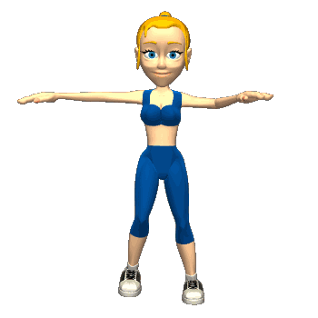
Исходные положения рук
©Черепанова А.С., инструктор по физической культуре, 2020

Slide 19
прямые руки опущены вдоль туловища, ладони обращены внутрь
Руки вверх
прямые руки подняты вверх на ширину плеч и отведены назад до отказа, ладони обращены внутрь
Руки вниз

Slide 20
прямые руки подняты на высоту плеч, слегка отведены назад, ладони обращены вниз
Руки
на пояс
кисти рук опираются на пояс четырьмя пальцами вперед, локти и плечи отведены назад
Руки
в стороны
©Черепанова А.С., инструктор по физической культуре, 2020

Slide 21
прямые руки подняты на высоту и ширину плеч, пальцы сомкнуты, ладони обращены друг к другу
Руки
к плечам
согнутые в локтях руки касаются пальцами середины отведенных назад плеч, локти у туловища
Руки
вперед
©Черепанова А.С., инструктор по физической культуре, 2020

Slide 22
согнутые руки расположены так, что пальцы касаются затылка, локти отведены назад, ладони обращены вперед;
Руки
за голову
согнутые в локтях руки подняты так, чтобы кисти были продолжением предплечья, ладони обращены книзу, локти на высоте плеча
Руки
перед грудью
©Черепанова А.С., инструктор по физической культуре, 2020

Slide 23
Поиграем???
©Черепанова А.С., инструктор по физической культуре, 2020

Slide 24
Найди мальчика в исходном положении – основная стойка
©Черепанова А.С., инструктор по физической культуре, 2020

Slide 25
Найди мальчика в исходном положении – лёжа на спине
©Черепанова А.С., инструктор по физической культуре, 2020

Slide 26
Найди девочку в исходном положении – сед на пятках
©Черепанова А.С., инструктор по физической культуре, 2020

